Slide 1
Обзор компьютерной программы HELIOS
Веренич Кирилл Андреевич

Slide 2
Введение
Программный комплекс HELIOS создан компанией Studsvik Scandpower (Швеция).
Предназначен для нейтронно-физических расчетов двугрупповых сечений в процессе выгорания ядерного топлива.
Структура программного комплекса
AURORA – обработка входного файла.
ORION – графическое отображение геометрии.
HELIOS – 2-мерный расчет физических процессов.
ZENITH – вывод результатов.

Slide 3
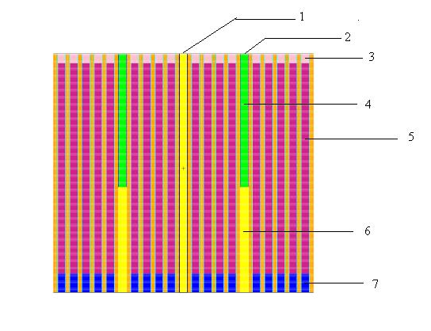
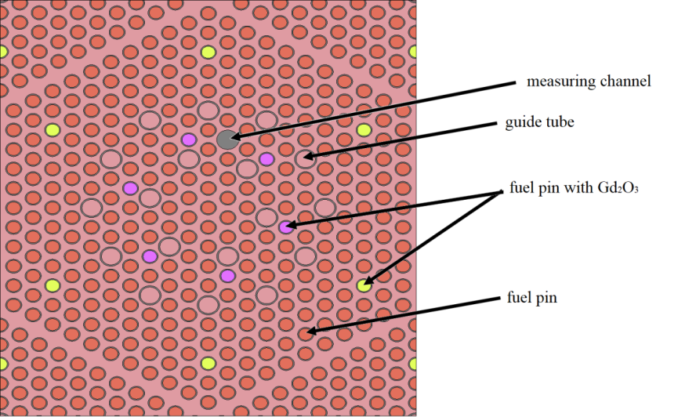
Двумерная геометрия
Вертикальный разрез по центру тепловыделяющей сборки ВВЭР [№ ГР 20122034].
1 – центральное отверстие,
2- канал для установки регулирующих стержней,
3 – верхняя часть твэла,
4 – регулирующий стержень,
5 – средняя часть твэла, содержащая уран,
6 – пустая часть регулирующего канала,
7 – нижняя часть твэла.
Модель геометрии тепловыделяющей сборки [doi:10.1088/1742-6596/1689/1/012043]
Notes:
Особенность HELIOS в том, что он рассчитывает двумерную геометрию

Slide 4
Входной файл AURORA
+THEL
!---+----1----+----2----+----3----+----4----+----5----+----6----+----7----+----!
case = CASE('E:\SCM\hellib-2.04.00\winT64\hy058n48g240_x64.dat'/'h.hrf'/
'Pincell example')
$hp = PAR("1.60/2") ! Half pitch !
$rfu = PAR("0.5") ! Fuel outer radius [cm] !
$rcl = PAR("0.6") ! Clad radius [cm] !
H2O = MAT( 0.7/ 1001, 11.18; 8016,88.82)
UO2 = MAT(10 /92235, 3.0 ; 92238,97.00; 8001,0)
ZIR = MAT( 6.5/40002,100.0)
!--------------------------------------------------------------------!
pin = CCS(0.5,0.6//fuel, clad)
Notes:
Команда CASE задает библиотеку микроскопических сечений, которыми будет пользоваться программа при расчетах, имя файла, в котором будут храниться результаты расчета и название задачи

Slide 5
Входной файл AURORA
cell = STR(("- $hp","-$hp") ("-$hp", $hp) ( $hp,$hp) ($hp,"- $hp") ! 1-4 !
("- $hp", 0 ) ( 0 , $hp) ( $hp, 0 ) ( 0 ,"- $hp") ! 5-8 !
("-$rcl", 0 ) ( 0 ,$rcl) ($rcl, 0 ) ( 0 ,"-$rcl") ! 9-12!
/ 4,cool / pin(0,0) /5,2,6,10,9,cool; 6,3,7,11,10,cool; 7,4,8,12,11,cool)
System = CNX(cell)
System = BDRY((1,1,1)1(0))
ovm = OVLM(H2O/*-0-cool/
UO2/*-*-fuel/
ZIR/*-*-clad)
ovd = OVLD(1/*-**)
ovt = OVLT(555/*-**)
osm = OVSM(ovm)
osd = OVSD(ovd)
ost = OVST(ovt)
st = STAT(osm,osd,ost,38)
pa = PATH(/(st),10000/10)
case = RUN()

Slide 6
Задание материального состава в HELIOS
Команда MAT.
Служит для задания изотопного состава материалов.
Использование:
name = MAT ( [NB/] [d] / i₁, c₁ [; i₂, c₂ ] … )
name – имя, представляющее определяемый здесь материал;
NB – слово NB, указывающее, что материал не выгорающий;
d – плотность в г/см³, [0]: ввод атомной плотности;
>0: плотность материала (ввод весовых долей);
<0: ввод атомной плотности в тяжелом металле при нулевом выгорании.
Пример:
H2O = MAT( 0.7/ 1001, 11.18; 8016,88.82)
Команда OVLM (сокращение от OVerLay Material).
Использование:
name = OVLM ( mid/pid [, pid] ... [ /mid/pid [, pid]...] ... )
name – представляет присвоение материалов регионам системы.
mid – идентификатор материала, относящийся к одному или нескольким материалам, или неявно через их регионы.
pid – идентификатор места расположения, относящийся напрямую или косвенно к одному или нескольким регионам.
ovm = OVLM(H2O/*-0-cool/
UO2/*-*-fuel/
ZIR/*-*-clad)
Notes:
Один и тот же материал может присваиваться различным участкам геометрии посредством мнемонических имен. Например cool (англ. холодный) относится к охладителю (теплоносителю), clad (сокр. от англ. cladding) относится к циркониевой оболочке твэла, fuel (от англ. топливо) относится к ядерному топливу.
Для указания различных свойств материалов в пределах одной геометрии служит команда OVLM

Slide 7
Задание температуры/плотности в HELIOS
Команда OVLT (сокращение от OVerLay Temperature).
Команда OVLD (сокращение от OVerLay Density).
Использование:
Пример:
ovd = OVLD(1/*-**)
ovt = OVLT(555/*-**)
Notes:
Один и тот же материал может присваиваться различным участкам геометрии посредством мнемонических имен. Например cool (англ. холодный) относится к охладителю (теплоносителю), clad (сокр. от англ. cladding) относится к циркониевой оболочке твэла, fuel (от англ. топливо) относится к ядерному топливу.
Для указания различных свойств материалов в пределах одной геометрии служит команда OVLM

Slide 8
Задание геометрии в HELIOS. Оператор CCS
CCS() – оператор, позволяющий определять систему, состоящую из круговых цилиндров.
Использование:
name = CCS(r ,[r].../[na [(nf,nl)] ]/[cid [, cid]…])
где name определяет систему, состоящую из кругового цилиндра, которая может содержать радиальные зоны, возможно разделенные на азимутальные сектора, таким образом определяя ее регионы (с постоянным потоком) или сеткой;
r определяет радиус в см;
na определяет число азимутальных регионов на радиальную зону;
nf, nl – последовательности чисел первой и последней радиальной зоны, в которой действует na – если не определены, но берутся все зоны;
cid – имя региона CCS.
Пример:
pin = CCS(0.5,0.6//fuel,clad)

Slide 9
Оператор STR
Оператор STR используется для определения геометрической структуры, например, ячейки с твэлом, водяного канала или управляющего стержня.
Использование:
name = STR ( n [[,] n]… / p / [c [, c]…] / [r [; r]…] )
name обозначает геометрическую структуру, определяемую замкнутой периферией, состоящей из прямолинейных сегментов и ее внутренности, состоящей из CCS и регионов (в которых поток постоянный) или сеток.
n определяет узел, n=(x,y)
p определяет периферию, p=p_{n}[,bid]
c определяет CCS c = cname (cx, cy[, rot]) [np ]
R определяет регион, не содержащий CCS, r = j,...k[, rid]
Пример:
cell = STR(("- $hp","-$hp") ("-$hp", $hp) ( $hp,$hp) ($hp,"- $hp") ("-$rcl", 0 ) ( 0 ,$rcl) ($rcl, 0 ) ( 0 ,"-$rcl") / 4,cool / pin(0,0) / 5,2,6,10,9,cool; 6,3,7,11,10,cool; 7,4,8,12,11,cool)

Slide 10
Задание геометрии. Оператор CNX.
CNX
Сшивка или соединение структур и/или подсистем; угловая дискретизация токов в интерфейсах поверхностей.
Использование:
name = CNX ( s [,s]… [ / (c, n[) (c], n) k (c, n[) (c], n)]… )
name представляет систему или подсистемы, состоящие из одной или нескольких подсистем или структур, которые комбинируются друг за другом.
s указывает подсистему или структуру, s = sname
c определяет структуру в s по цепочке, c = [l−]...l
n определяет узел в структуре, n = n_{i}, или n = (x, y)
k определяет угловое представление токов на границе.
Где sname – имя одной из подсистем или структур, используемых для конструирования данной системы (подсистемы);
l – ссылка вдоль цепочки, которая определяет структуру (последняя ссылка), к которой относится узел n, используется при сшивке одной из подсистем или структур s в списке (первая ссылка);
n_{i} – номер последовательности узла в данной структуре;
(x, y) – координаты (см), в круглых скобках, данной структуры узла, которого нет в списке узлов.
Пример 1:
System = CNX(cell)
Notes:
Первый пример тривиальный, когда геометрия состоит из одной единственной структуры

Slide 11
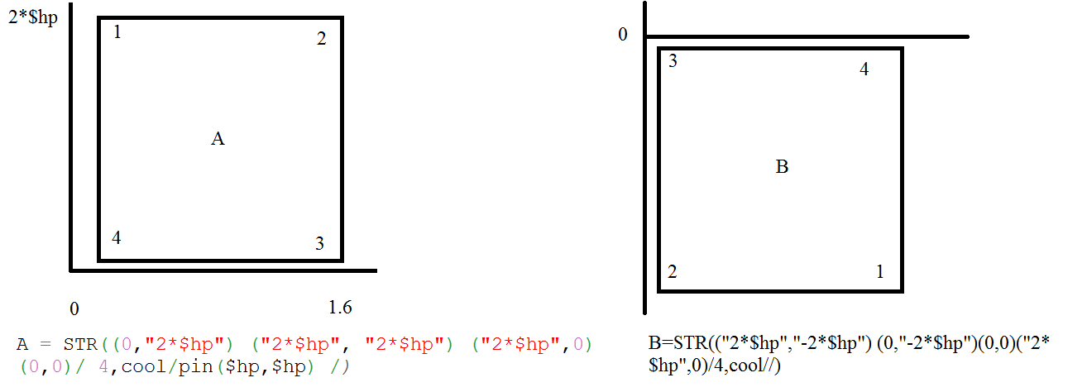

Оператор CNX. Пример 2
C = CNX(A,B / (B:2,4,1)1(A:1,1,4) )
Notes:
Первый пример тривиальный, когда геометрия состоит из одной единственной структуры.

Slide 12
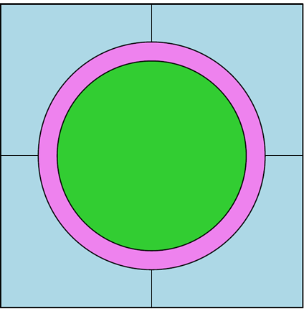
Отображение геометрии в Orion
█ - UO₂
█ - Zr
█ - H₂O
pin = CCS(0.5,0.6//fuel,clad)
cell = STR(("- $hp","-$hp") ("-$hp", $hp) ( $hp,$hp) ($hp,"- $hp") ("-$rcl", 0 ) ( 0 ,$rcl) ($rcl, 0 ) ( 0 ,"-$rcl") / 4,cool / pin(0,0) / 5,2,6,10,9,cool; 6,3,7,11,10,cool; 7,4,8,12,11,cool)

Slide 13
Граничные условия для геометрии
Оператор BDRY (от англ. boundary – граница)
Использование:
name = BDRY ( (c₁, n₁[) (c₂], n₂) k (b) [ / (c₃, n₃[) (c₄], n₄) k (b) ]… )
где name представляет геометрическую систему, определенную оператором CNX;
c_{i} задает структуру из name по соответствующей цепочке, c_{i} = [l−]...l
n задает узел структуры, n = n_{i}
k задает угловое распределение токов на границе.
b задает граничное условие, b = aname
или b = c, n[) (c], n
где l – ссылка вдоль цепочки определяющая структуру — последняя ссылка — чьи узлы n используются для определения углового представления токов на границе;
n_{i} – последовательность чисел узла в структуре, задаваемого пользователем;
aname – имя заданного пользователем альбедо (матрицы), или число 0 для зеркального отражения.
Необходимо описать все ребра системы по следующему правилу:
A=BDRY((1,1)(1,2)1(White)/(1,2)(1,3)1(White)/(1,3)(1,1)1(White))
где первое число в скобке обозначает номер системы (подсистемы), второе число обозначает номер узла в системе. 1 после скобки обозначает тип сопряжения между внутренней частью системы и наружностью. «White» – имя переменной, определенной оператором ALB.

Slide 14
Расчет выгорания в HELIOS
Для расчета выгорания в HELIOS задаются операторы STAT и PATH
Оператор STAT определяет состояние (это полный набор конфигураций свойств, которые заполняют систему). Он также может включать в себя изотопные множители — по умолчанию или заданные пользователем — и уровень мощности.
Использование оператора STAT:
name = STAT (mos, dos, tos[, ix][, pw])
где name – имя состояния, которое может быть вычислено с помощью HELIOS.
mos - название набора для наложения материала — см. оператор OVSM.
dos - название набора для наложения плотности — см. оператор OVSD.
tos - название набора параметров с наложением температуры — см. оператор OVST.
ix - название комбинации изотопных множителей, определяемых оператором ISOX.
pw - уровень мощности системы в Вт/г (исходные тяжелые изотопы).
Пример:
st = STAT(osm,osd,ost,38)

Slide 15
Оператор PATH
Оператор PATH используется для указания, какие состояния (см. оператор STAT) должны вычисляться при каких уровнях выгорания и/или после каких этапов затухания.
Использование оператора PATH:
name = PATH([iis] / b [, b]… )
name представляет собой вычислительный путь, который должен быть выполнен HELIOS.
iis определяет исходные изотопы, полученные в реальном случае, или указывает изотопы, записанные ранее iis = bname:eb,iis = dbname:eb.
b указывает одну или несколько расчетных точек, b=[opt,] stead.
pa = PATH(/(st),10000/10)
Notes:
В таких кодах, как ТВС-М выгорание задается в МВт/т, поэтому она в 1000 раз больше.

Slide 16
Задание расчетных величин в HELIOS
Оператор GROUP используется для определения структур групп при расчете выходных величин.
Использование:
name=GROUP(NG/[g[,g]…])
name - представляет структуру группы для нейтронов и гамма-квантов.
NG – или «N», или «G» – для нейтронов или гамма-квантов соответственно.
g – нижняя граница (нижние границы) в эВ, в порядке убывания; если g не определено, name представляет все группы.
Пример:
‘N-gr.1’ = GROUP(N/12)
где ‘N-gr.1’ обозначает единую группу нейтронов, которая включает все энергии. Согласно правилу № 4, нижний предел по библиотеке, например 10-5 эВ – даже при том, что в скобках указано 12 эВ.
Notes:
Структура, позволяющая изменять группы (name) используется или для нейтронов, или для гамма-квантов, но не для и тех, и других частиц одновременно.
Нижние пределы группы (g) должны указываться в эВ и должны убывать.
Если g не совпадает с пределом группы в библиотеке, HELIOS снизит g до ближайшего предела в библиотеке (пределы рассчитываются в логарифмическом масштабе). Предел из библиотеки и будет использоваться.
4.Независимо от правила № 3 предел последней группы будет совпадать с наибольшей группой в библиотеке (с минимальной энергией, обычно близкой к 0).

Slide 17
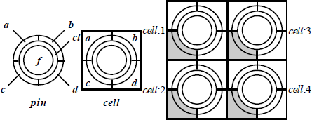
Оператор AREA
Оператор AREA используется для объединения одной или нескольких частей геометрии или создания наборов таких объединений. Для таких объединенных частей геометрии результаты расчета указываются операторами MACRO и MICRO, после чего необходимые величины будут рассчитаны и записаны в базу данных. AREA является необязательным оператором.
Использование:
name = AREA ([<]aid [, aid][>] …)
name — комбинация одного или нескольких областей, или набор регионов и/или комбинаций регионов.
aid — идентификатор одного или нескольких регионов выбранной площадки:
aid = [ [<]ss − [ [<]ss − ] … ] [<]st − [<]cc − [<]rg[>]
обозначает один или несколько регионов (rg) как последняя ссылка на цепочку, которая проходит через подсистемы (ss), если они есть, структуры (st) и CCS (cc; для регионов, не содержащих CCS, cc=0).
Пример:
SWcool = AREA( *-<(0,pin)-c> )
Notes:
Оператор AREA позволяет рассчитывать величины, например макроскопические сечения, усредненные по площади

Slide 18
Оператор MACRO
Назначение
Оператор MACRO используется для определения неизотропных свойств выбранных регионов, определенных оператором AREA , по структуре групп, определенной оператором GROUP. Эти данные сохраняются в базе данных для дальнейшей обработки выходной информации.
Использование:
name = MACRO ([T/] gr, ar / [dt [, dt] …])
где name представляет макро, т. е., один или несколько наборов данных о свойствах для выбранного региона (регионов) выбранной площади, данной площадки в выбранной структуре групп.
T - буква T для сохранения данных, усредненных по времени.
gr – имя структуры выбранных групп.
ar – имя площадки, т. е., один или несколько регионов.
dt – обозначает один или несколько типов величин; потоки сохраняются всегда, объемы сохраняются с другими данными оператора AREA.
Пример:
'XS-ng2' = MACRO(T/ ng2,Assy/ab,fi,nf,kf,tr,p0)
где Assy — набор регионов.

Slide 19
Оператор MICRO
Оператор MICRO используется для определения данных для частей геометрии, заданных оператором AREA, в структуре, определяемой оператором GROUP.

Slide 20
Спасибо за внимание

